Slide 1
Создание приложения для обработки данных ГИА и ОГЭ
Сделал – Пухов Кирилл Евгеньевич
Руководитель - Эдуард Анатольевич Машарин

Slide 2
Оглавление
Кому может понадобится программа
Данные ГИА и ОГЭ
Функционал программы
Генерация отчётов
Другие инструменты
Список использованных источников информации

Slide 3
Кому может понадобится программа
Школьные сотрудники
Организаторы ГИА

Slide 4
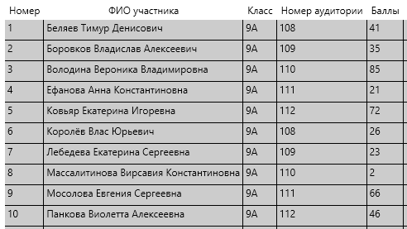
Данные ГИА и ОГЭ

Slide 5
Функционал программы
Приложение
Фильтрация
Генерация отчёта
Сохранение таблицы
Другое
Сортировка

Slide 6
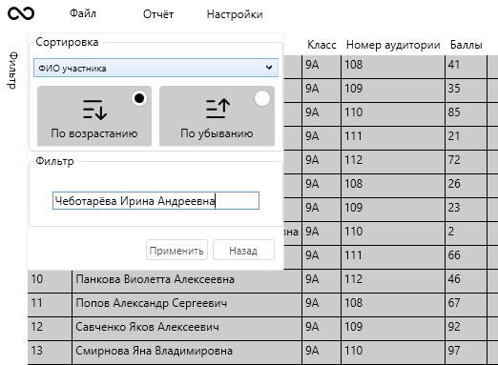
Интерфейс фильтра

Slide 7
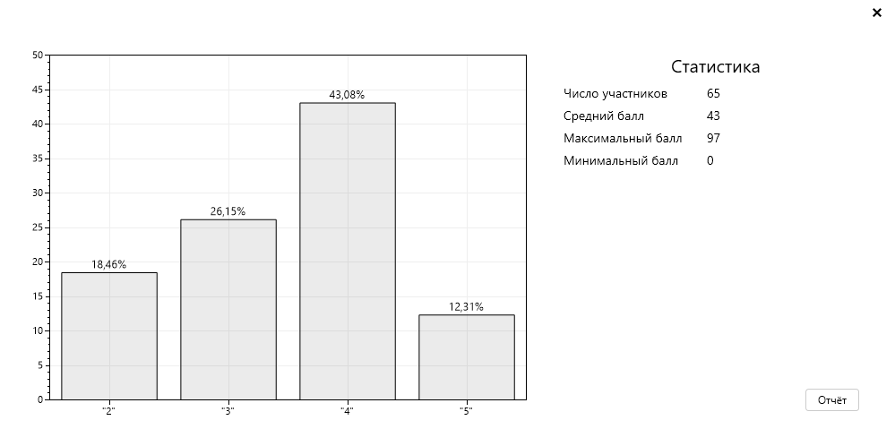
Генерация отчёта (Приложение)

Slide 8
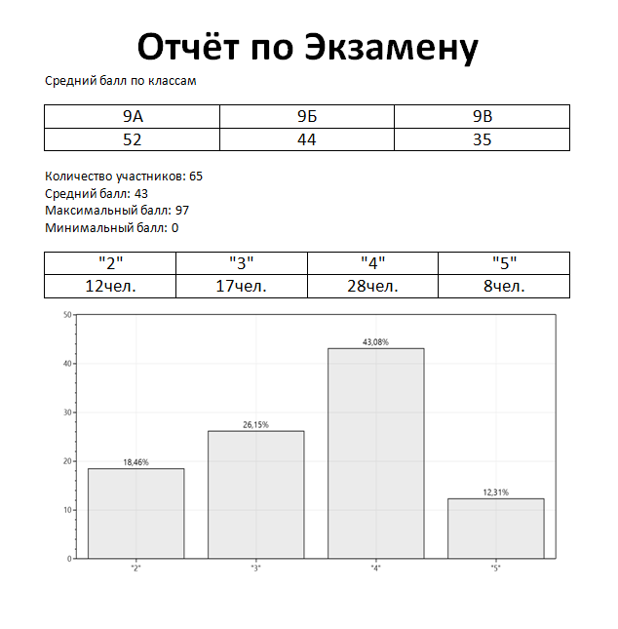
Генерация отчёта (Файл)

Slide 9
Спасибо за внимание!

